Slide 1
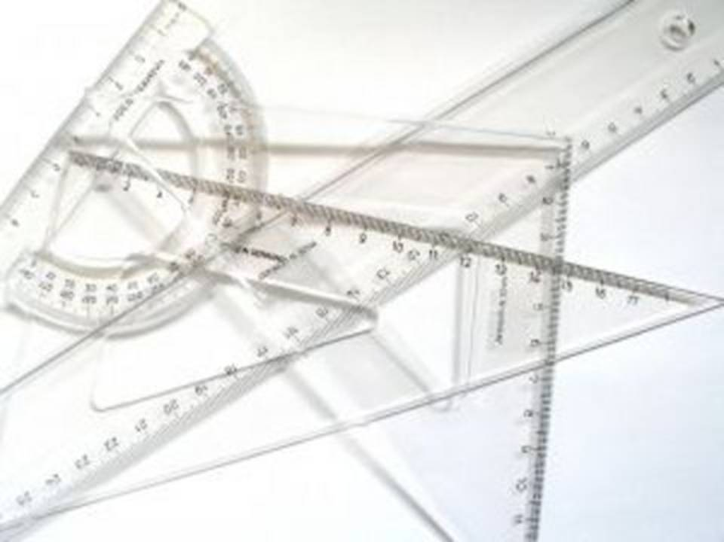
ТРЕУГОЛЬНИК

Slide 2
Какая геометрическая фигуру называется
треугольником?
A
Назовите вершины
АВС.
B
Назовите стороны
АВС.
C
Что называют периметром
треугольника?
Р = АВ + ВС + АС

Slide 3
M
N
F
Назовите:
а) сторону, которая лежит против угла F;
б) угол, противолежащий стороне FN;
в) углы, прилежащие к стороне MF.

Slide 4
Решите задачи.
1.Периметр треугольника АВС равен 45 см, АВ = 17см. Найдите
сторону ВС, если известно, что ВС = АС.
2.Периметр треугольника АВС равен 45 см. Найдите стороны,
если АВ:ВС:АС = 4:3:2.
B
A
C

